Slide 1

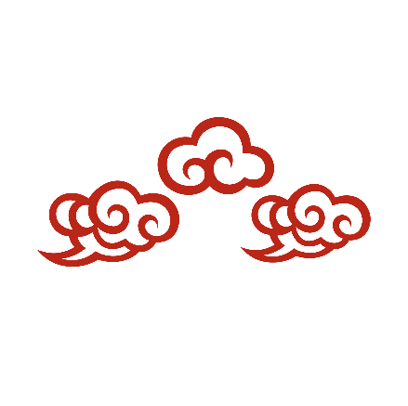

春节传统文化
SPRING FESTIVAL TRADITIONAL CUSTOM CULTURE

Slide 2
目
录
章节一
历史发展
章节二
风俗习惯
章节三
节日活动
章节四
节令食品

Slide 3
章节一
历史发展

Slide 4

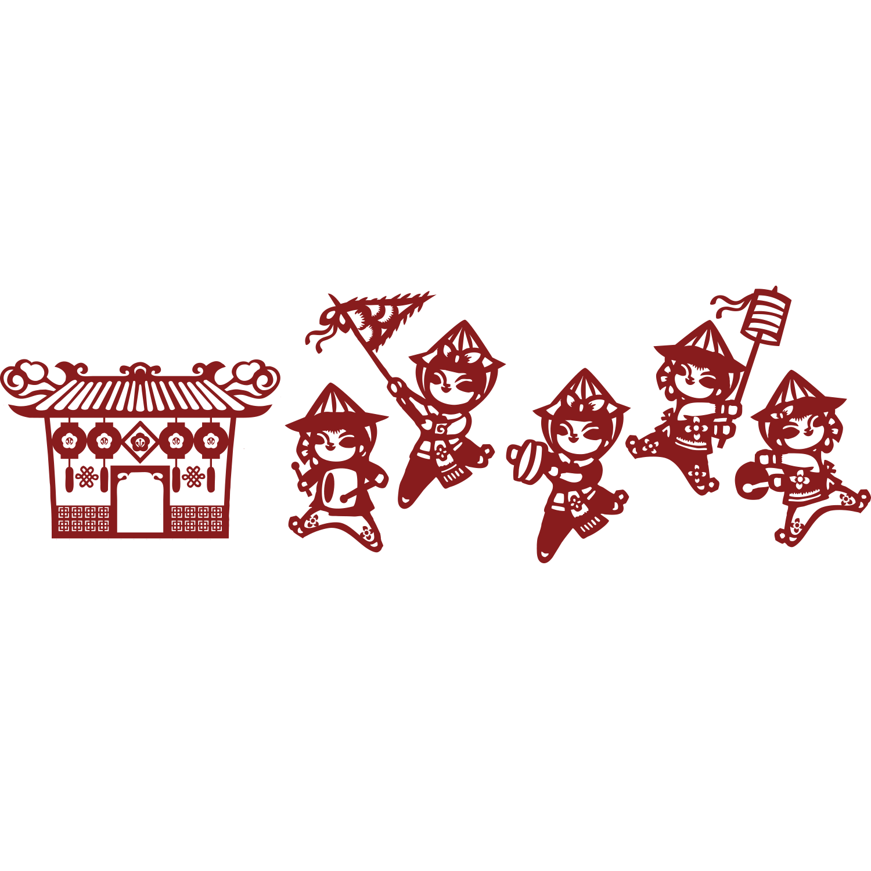
历史发展
节日起源
公元前2000多年的一天，舜继天子位，
带领着部下人员，祭拜天地。
从此，人们就把这一天当作岁首。
据说这就是农历新年的由来，后来叫春节。

Slide 5


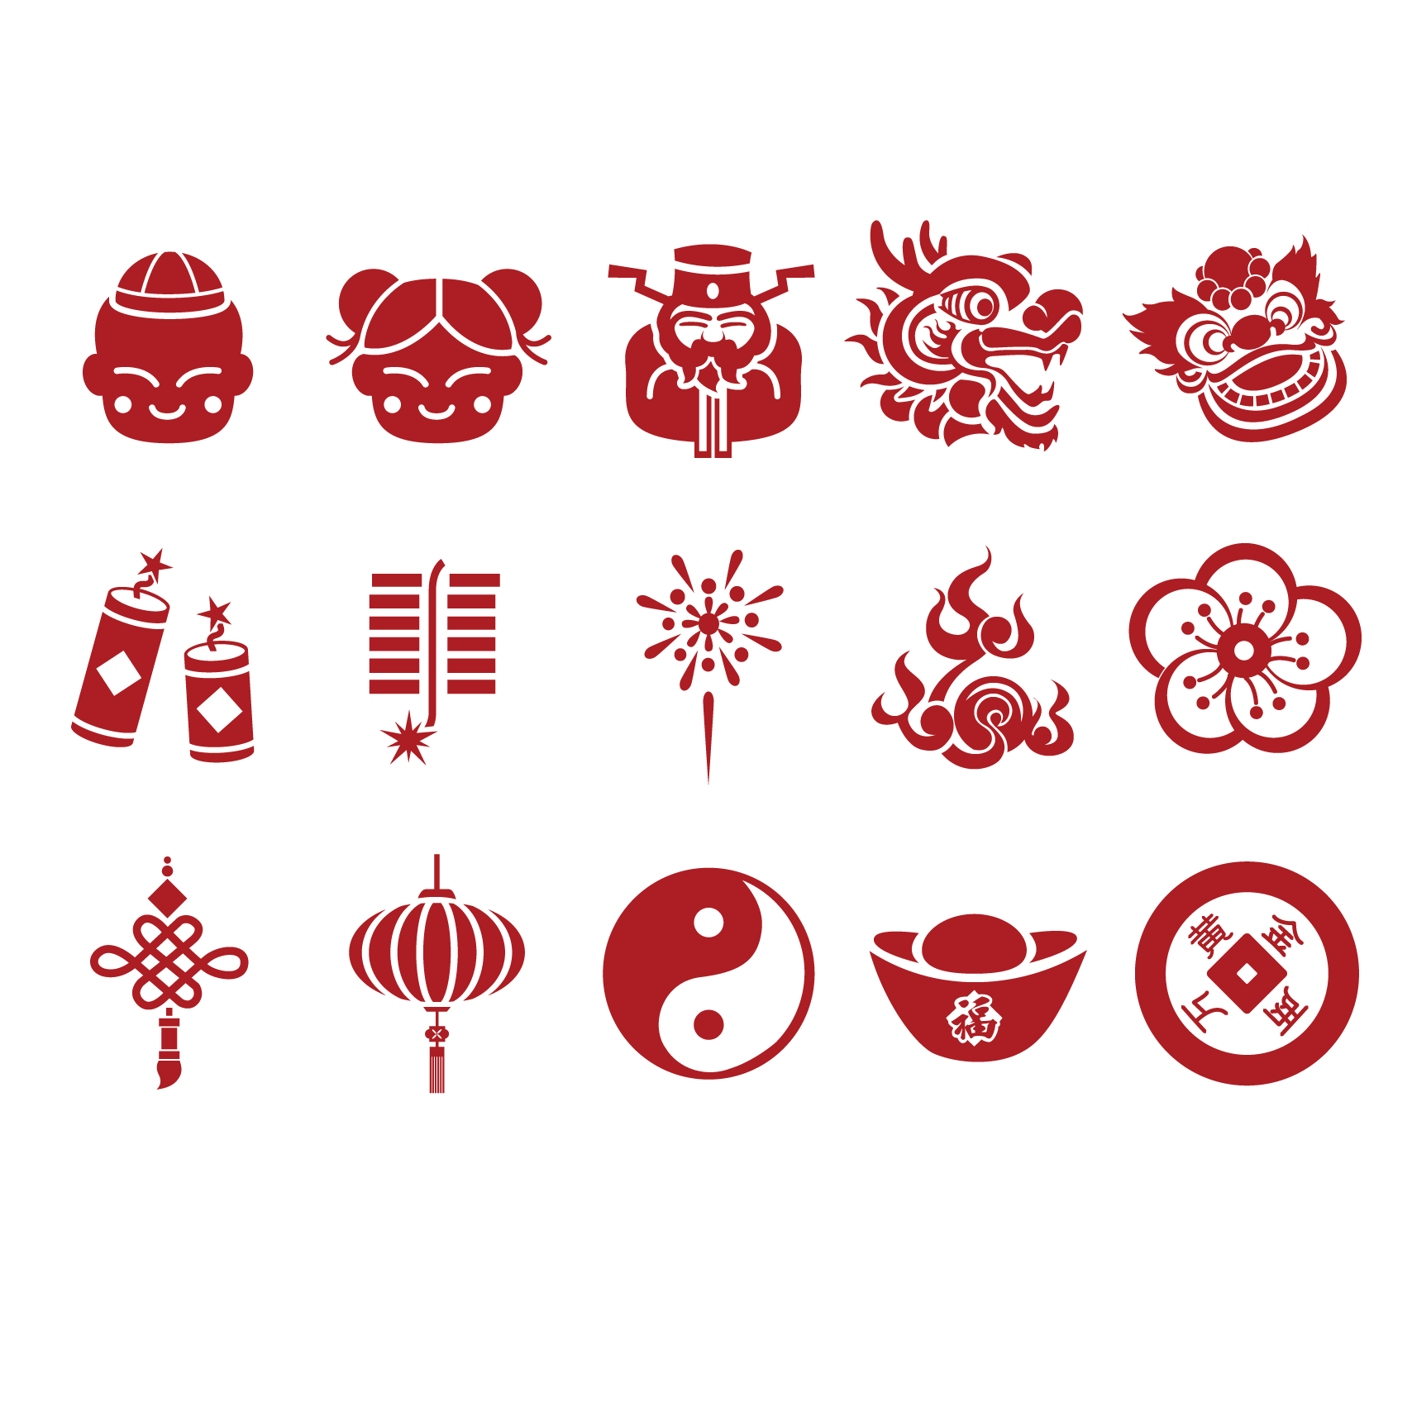
历史发展
时间演变
夏朝
用孟春（即正月）为正月。
用腊月（十二月）为正月。
商朝
秦始皇
统一六国后规定以十月为正月，汉朝初期沿用秦历。
汉武帝太初元年，天文学家落下闳、邓平等人制订了《太初历》，将原来以十月为岁首改为以孟春为岁首，后人在此基本上逐渐完善为我们当今使用的阴历（即农历），落下闳也被称为“春节老人”。此后中国一直沿用夏历（阴历，又称农历）纪年，直到清朝末年，长达2080年。
公元前104年

Slide 6

历史发展
名称变革
先秦
两汉时期
魏晋南北朝时
唐宋元明
清代
辛亥革命后
“上日”、“元日”、
“改岁”、“献岁”等
“三朝”、“岁旦”、
“正旦”、“正日”；
“元辰”、“元日”、
“元首”、“岁朝”等；
“元旦”、“元 ”、
“岁日”、“新正”、
“新元”等；
“元旦”或“元日”
元旦定义为西历
01月01日，
将农历正月初一
改名为春节。

Slide 7
历史发展
内容发展
酿酒宰羊欢聚
先秦
祭祖是春节的重要活动和习俗。
汉朝
形成除夕守岁的习俗。
魏晋
除登门拜年，还发明一种“拜年帖”。
唐朝
当时这种“拜年帖”被称为“飞帖”。

Slide 8
过年开始吃饺子，宋朝称饺子为“角子”。
宋代
除夕、春节放爆竹之俗便逐渐盛行。
一直延续至元宵佳节才算结束，
猜灯谜是甚为流行的取乐方式。
清朝
政府提倡新历，传统过年不再休假。
礼仪上，脱帽、鞠躬、握手、鼓掌等新礼节逐渐成为中国人际交往的“文明仪式”。
辛亥革命

Slide 9
历史发展
春节历法
春节时间
春节的时间（农历正月初一）在公历1月21日至2月21日之间游动。
“最早的春节”（如1966年的1月21日）和“最迟的春节”（如1985年的2月20日）相差整一个月。
闰春节
闰春节，又称闰正月，从公元1645年使用历理置闰制开始，到公元2800年的1155年里，农历闰正月只发生6次，非常罕见，其年份分别是1651、2262、2357、2520、2539、2634 。
闰春节的过法
如果一年有闰正月，原则上春节过第一个正月的，到了闰正月的时候则不过节。

Slide 10
章节二
风俗习惯

Slide 11
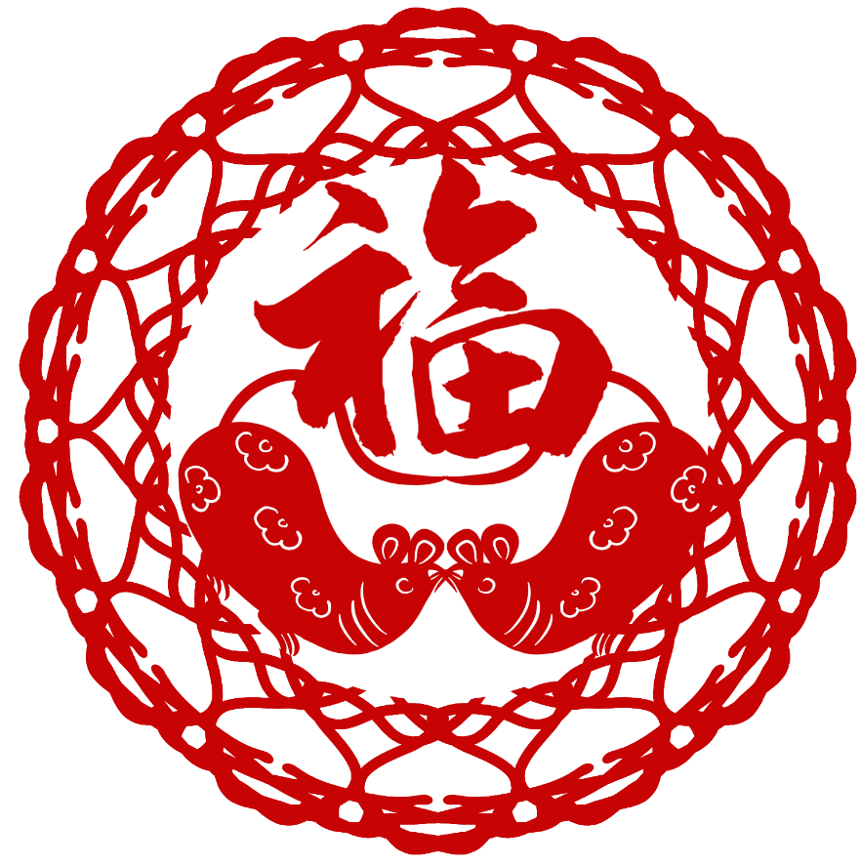
风俗习惯
传统民俗
从腊月二十三小年节起，人们便开始扫房屋、洗头沐浴、准备年节器具等
辞旧迎新
如灶神、门神、财神、喜神、井神等诸路神明，在春节期间，都备享人间香火。人们借此酬谢诸神过去的关照，并祈愿在新的一年中能得到更多的福佑
祭祝祈年
合家团圆
除夕，全家欢聚一堂，吃罢“团年饭”，长辈给孩子们分发“压岁钱”，一家人团坐“守岁”。
娱乐狂欢
耍狮子、舞龙灯、扭秧歌、踩高跷、杂耍诸戏等，为新春佳节增添了浓郁的喜庆气氛。

Slide 12
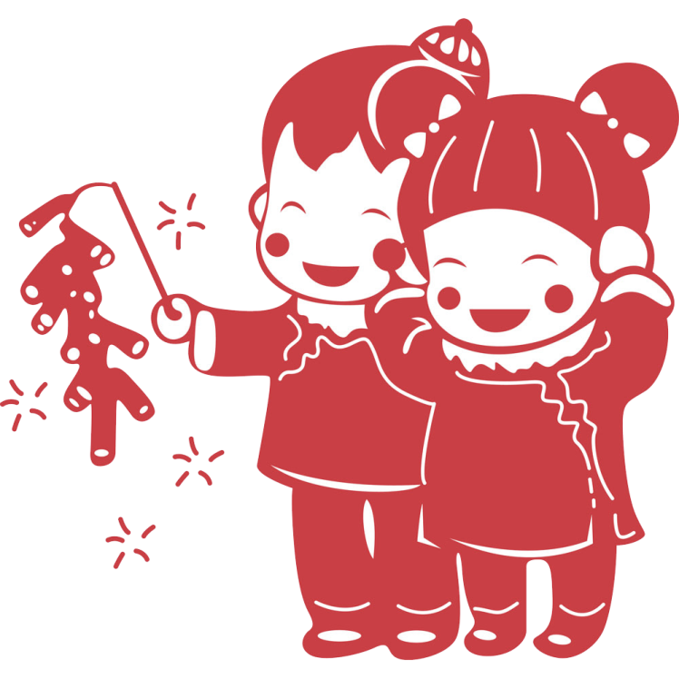
风俗习惯
扫尘
辞旧迎新
据《吕氏春秋》记载，中国在尧舜时代就有春节扫尘的风俗。
按民间的说法：因“尘”与“陈”谐音，新春扫尘有“除陈布新”的涵义，其用意是要把一切穷运、晦气统统扫出门。每逢春节来临，家家户户都要打扫环境，清洗各种器具，拆洗被褥窗帘，洒扫六闾庭院，掸拂尘垢蛛网，疏浚明渠暗沟。
到处洋溢着欢欢喜喜搞卫生、干干净净迎新春的欢乐气氛。

Slide 13
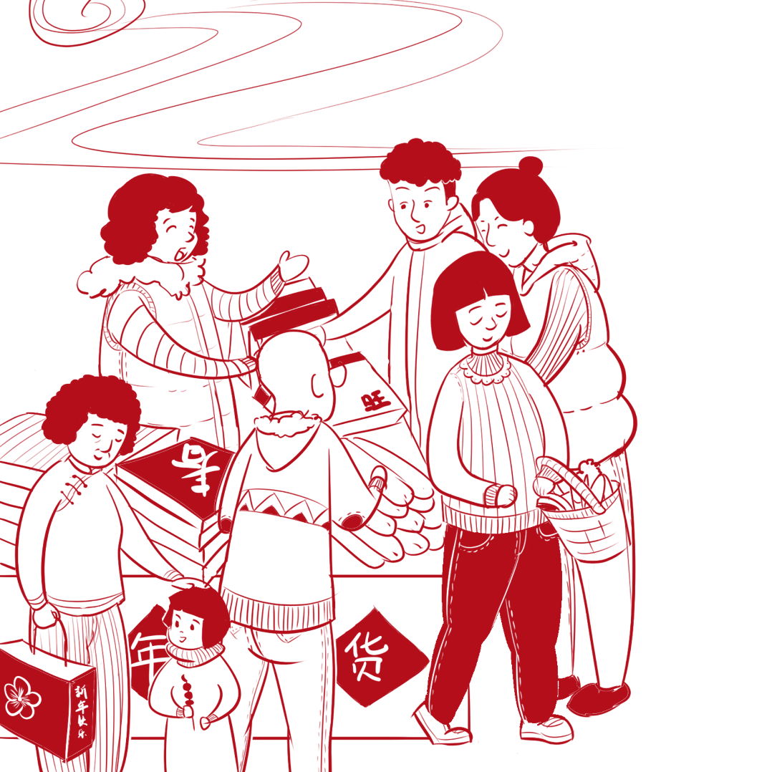
风俗习惯
办年货
“年货”
春联，福字，新衣服，过年期间的食品（过年市场多不开门）。办年货是中国人过春节的一项重要活动。与过去相比，中国人办年货的方式变得更加现代，不拘泥于传统。
山西地方有个特别的年货：刷子和筷子每年必买，谐音‘快发’之意。

Slide 14
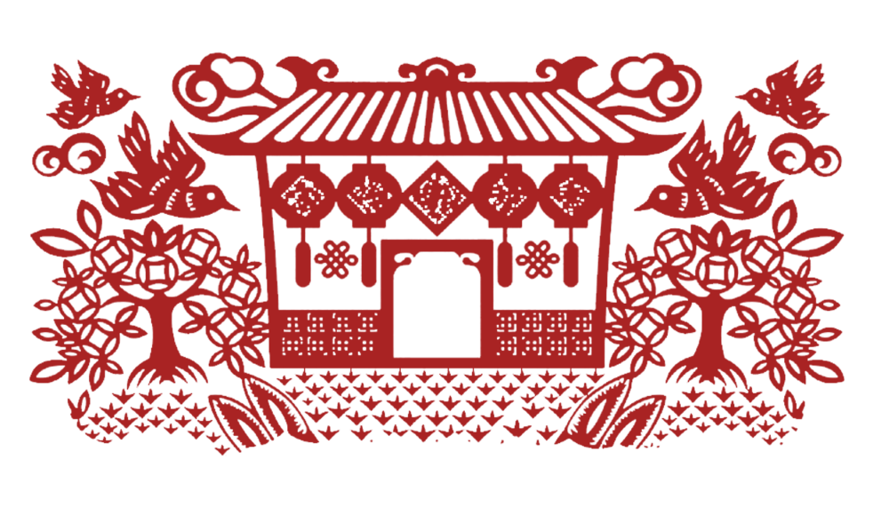
风俗习惯
贴春联
对联
对联又称对偶、门对、春贴、春联、对子、桃符、楹联(因古时多悬挂于楼堂宅殿的楹柱而得名)等，是一种对偶文学，起源于桃符。是写在纸、布上或刻在竹子、木头、柱子上的对偶语句。言简意深，对仗工整，平仄协调，字数相同，结构相同，是中文语言的独特的艺术形式。
对联是中国传统文化的瑰宝，有历史记载的最早对联出现在三国时代。

Slide 15
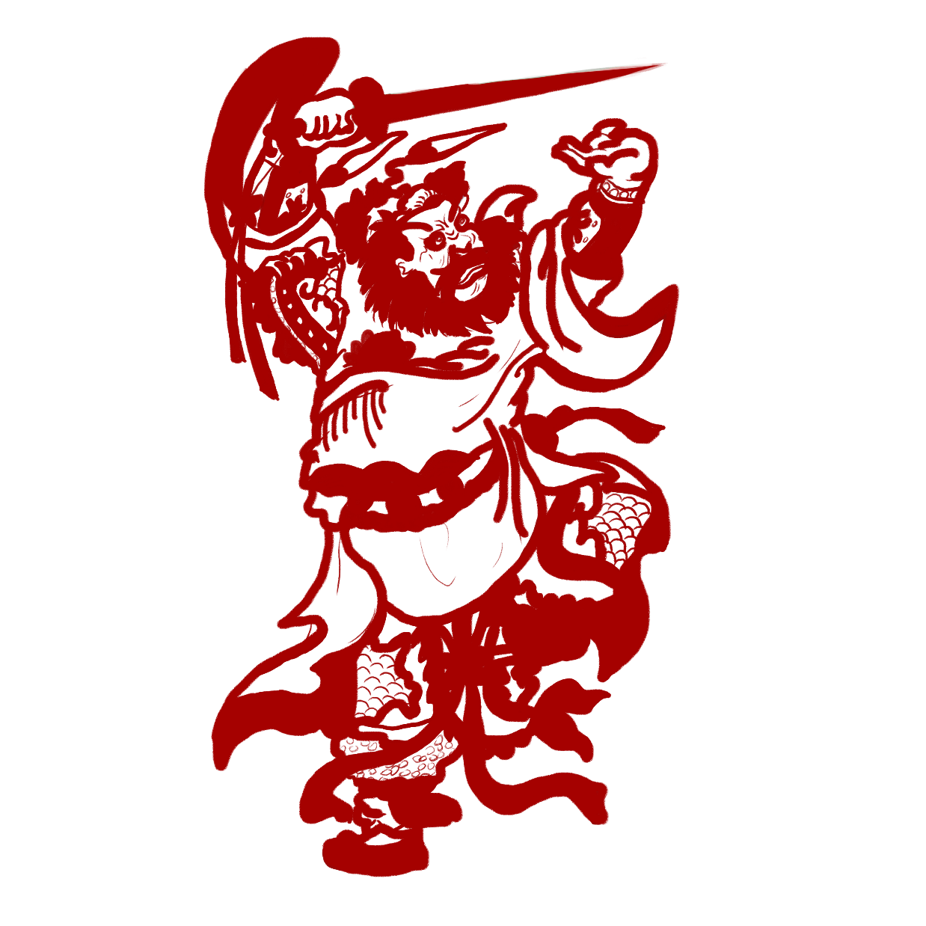
风俗习惯
贴年画
“门神”
春节挂贴年画在城乡也很普遍，浓黑重彩的年画给千家万户平添了许多兴旺欢乐的喜庆气氛。
年画是中国的一种古老的民间艺术，反映了人民朴素的风俗和信仰，寄托着他们对未来的希望。年画，也和春联一样，起源于“门神”。

Slide 16
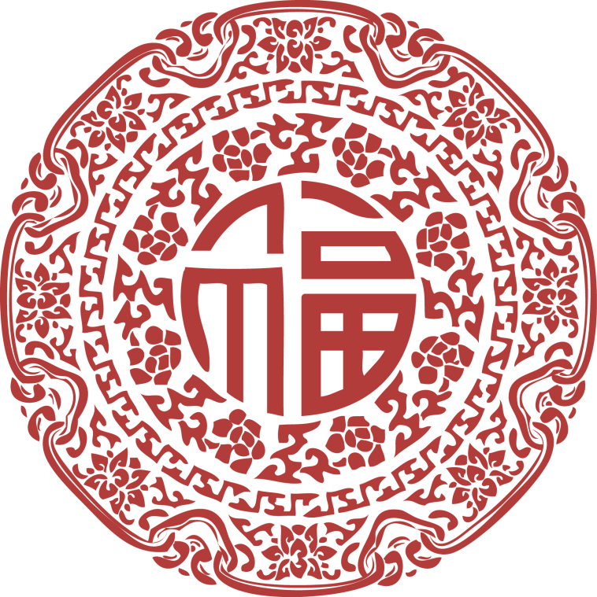
风俗习惯
窗花与“福”字
窗花
窗花不仅烘托了喜庆的节日气氛，也集装饰性、欣赏性和实用性于一体。剪纸在中国是一种很普及的民间艺术，千百年来深受人们的喜爱，因它大多是贴在窗户上的，所以也被称其为“窗花”。
春节贴“福”字，是中国民间由来已久的风俗。“福”字指福气、福运，寄托了人们对幸福生活的向往，对美好未来的祝愿。

Slide 17
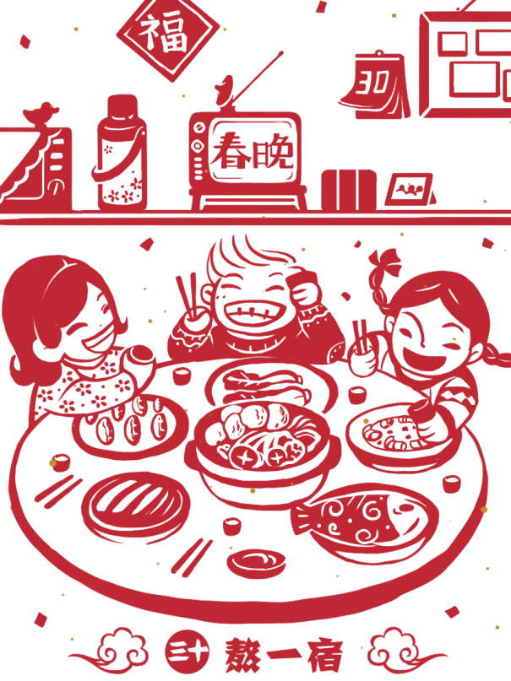
风俗习惯
守岁
除夕
除夕守岁是最重要的年俗活动之一，守岁之俗由来已久。最早记载见于西晋周处的《风土志》：除夕之夜，各相与赠送，称为“馈岁”；酒食相邀，称为“别岁”；长幼聚饮，祝颂完备，称为“分岁”；大家终夜不眠，以待天明，称曰“守岁”。
自汉代以来，新旧年交替的时刻一般为夜半时分。

Slide 18
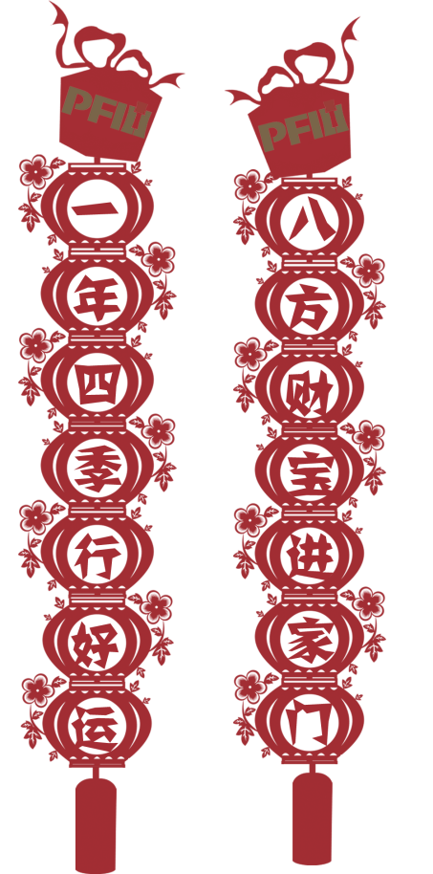
风俗习惯
燃爆竹
“开门爆竹”
中国民间有“开门爆竹”一说。即在新的一年到来之际，家家户户开门的第一件事就是燃放爆竹，以哔哔叭叭的爆竹声除旧迎新。爆竹是中国特产，亦称“爆仗”、“炮仗”、“鞭炮”。其起源很早，至今已有两千多年的历史。
放爆竹可以创造出喜庆热闹的气氛，是节日的一种娱乐活动，可以给人们带来欢愉和吉利。

Slide 19
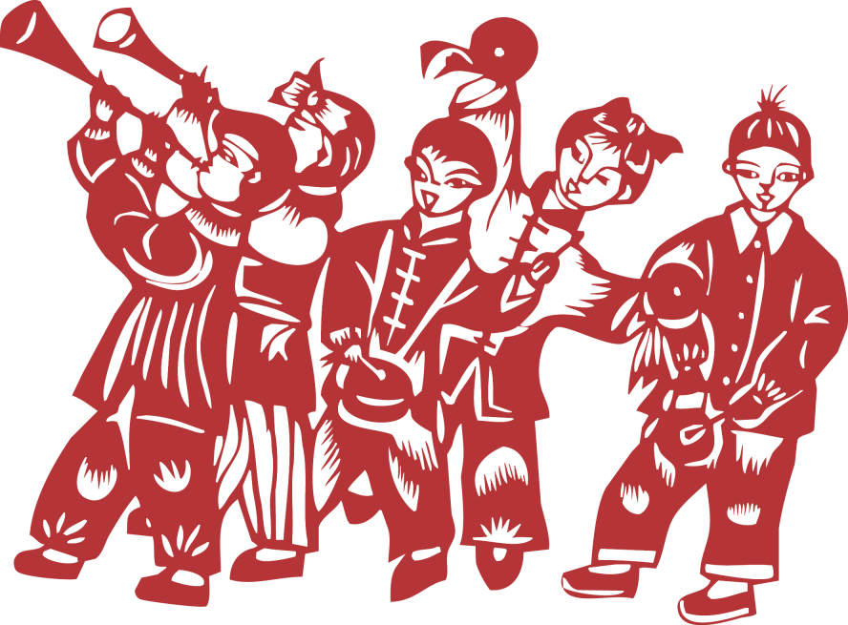
风俗习惯
拜年
拜年
现代社会通行的贺年卡在中国古代已经实行。
早在宋代，皇亲贵族士大夫的家族与亲族之间已使用专门拜年的贺年片，叫做“名刺”或“名贴”。它是把梅花笺纸裁成约二寸宽、三寸长的卡片，上面写上自己的姓名、地址。各家门上粘一红纸袋，称为“门簿”，其上写着主人姓名，用以接收名刺（名贴）。拜者投名刺（名贴）于门簿，即表示拜年，其意义与现代贺年卡一样。

Slide 20
章节三
节日活动

Slide 21
节日活动
腊月二十三
农历年最后一天
正月初一
正月初二
正月初三
小年
除夕
鸡日
狗日
猪日
传统习俗：
祭灶、蒸花馍、
写春联、吃灶糖、扫尘
传统习俗：
置天地桌、吃年夜饭、接神、踩祟、接财神
传统习俗：
开门炮仗、拜年、占岁、饮屠苏酒、聚财
传统习俗：
祭财神（北方）
传统习俗：
烧门神纸

Slide 22
正月初四
正月初五
正月初六
正月初七
正月初八
羊日
牛日
马日
人日
顺星节
传统习俗：
迎神接神，接五路，
吃折罗，扔穷
传统习俗：
祭财神（南方）、送穷、开市
传统习俗：
送穷，启市
传统习俗：
熏天、吃七宝羹、
送火神
传统习俗：
顺星、放生祈福

Slide 23
正月初九
正月初十
正月十一
正月十二
正月十五
天公生
石不动
人日
老鼠节
元宵节
传统习俗：
祭玉皇、道观斋天等
传统习俗：
向石头焚香祭拜、
午间供奉烙饼
传统习俗：
熏天、吃七宝羹、
送火神
传统习俗：
藏剪刀，收旧鞋，
搭灯棚等。
传统习俗：
出门赏月、燃灯放焰、喜猜灯谜、共吃元宵、拉兔子灯等

Slide 24
章节四
节令食品

Slide 25

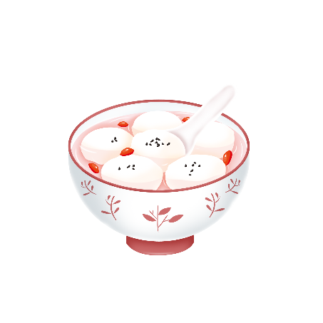
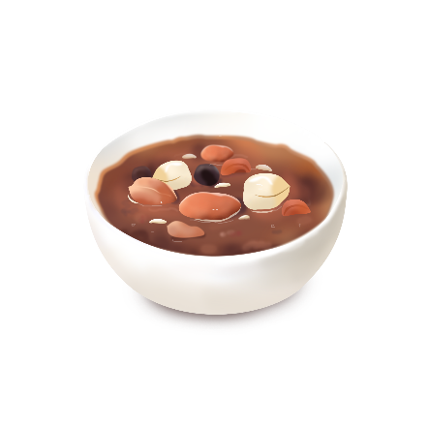

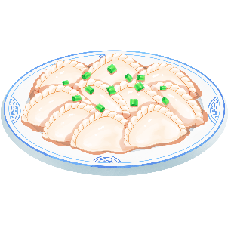
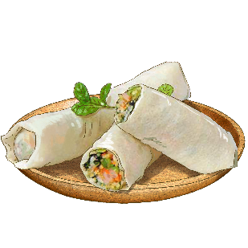
节令食品
腊八粥
年糕
饺子
元宵
春卷
庆祝丰收.
又称“大家饭”，
是纪念民族英雄岳飞的一种节日食俗。
又称“年年糕”，与“年年高”谐音，寓意着人们的工作和生活一年比一年提高。
又称水饺，是中国北方民间的主食和地方小吃，也是年节食品。
北方“滚”元宵，南方“包”汤圆，这是两种做法和口感都均为不同的食品。
又称春饼、春盘、薄饼。表示迎接新春的意思

Slide 26
谢谢观看
SPRING FESTIVAL TRADITIONAL CUSTOM CULTURE

